Slide 1
Inleiding tot evenementen
DOOR SANJAY EN ARVIND SESHAN
Vertaald roy krikke en henriëtte van dorp
Deze les maakt gebruik van SPIKE 3-software

Slide 2
Lesdoelstellingen
Ontdek wat een evenement is en hoe u deze kunt gebruiken
Ontdek wanneer u evenementen kunt gebruiken

Slide 3
Wat zijn evenementen?
Met evenementen kun je twee of meer blokken tegelijkertijd uitvoeren.
Wat als u een of meer bevestigingsarmen heeft die zijn aangesloten op motoren en u deze armen wilt draaien terwijl de robot beweegt om een missie te voltooien
Robot die hoepels optilt en vooruit rijdt.

Slide 4
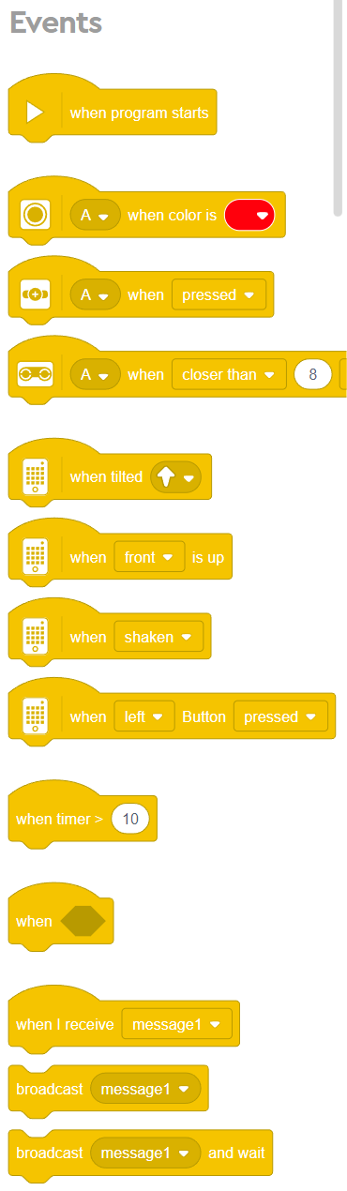

Gebeurtenisblokken
Gebeurtenissen worden geactiveerd door verschillende omstandigheden (bijvoorbeeld sensorwaarden, berichtuitzendingen of wanneer een programma start)
Deze dia toont alle beschikbare gebeurtenisblokken

Slide 5
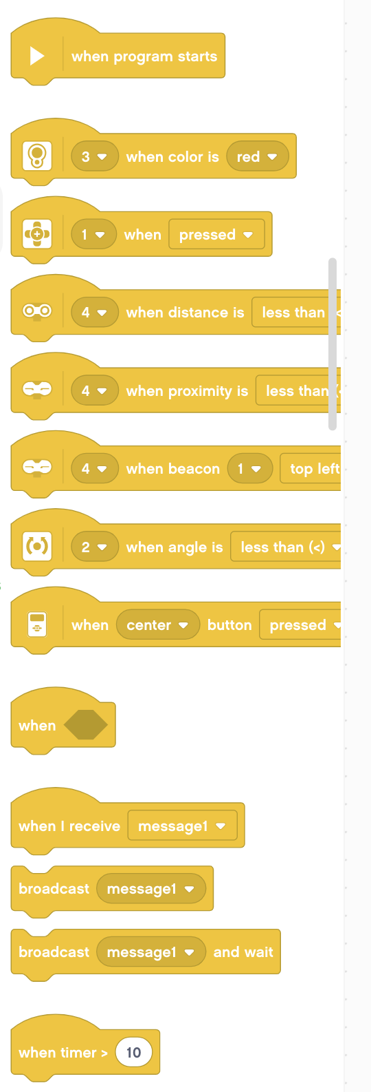
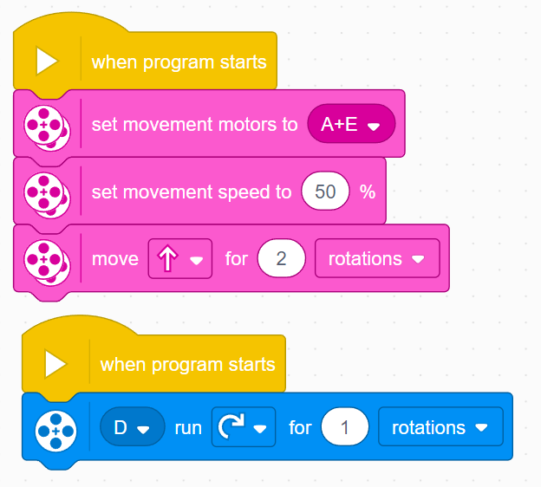
Wanneer het programma start
Dit blok wordt gebruikt om uw programma's te starten.
Als u er meer dan één in een project heeft, kunt u twee afzonderlijke stukjes code laten uitvoeren wanneer het programma start.
In het voorbeeld rechts beweegt de robot twee rotaties rechtdoor terwijl hij tegelijkertijd Motor D één rotatie laat draaien

Slide 6
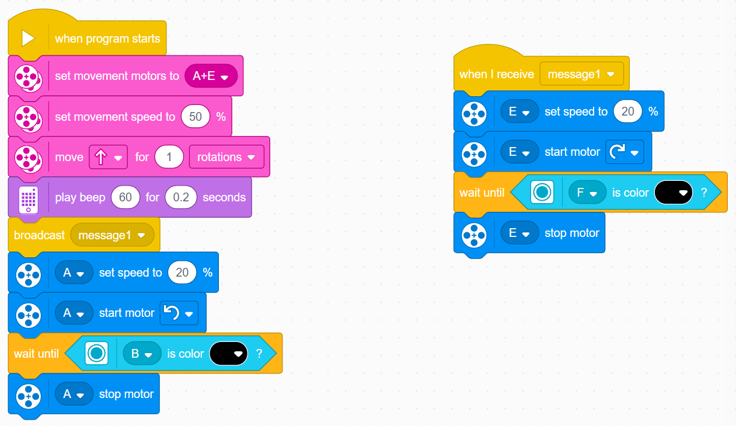
Uitgezonden berichten
Berichten kunnen gebeurtenissen activeren wanneer u dat wilt (zelfs midden in de code)
Broadcast-bericht: verzendt het bericht en vervolgt vervolgens de rest van de code eronder.
Uitgezonden bericht en wachten: verzendt het bericht en wacht tot alle code onder dat ontvangen bericht is voltooid en vervolgt vervolgens de code onder het uitgezonden berichtblok

Slide 7
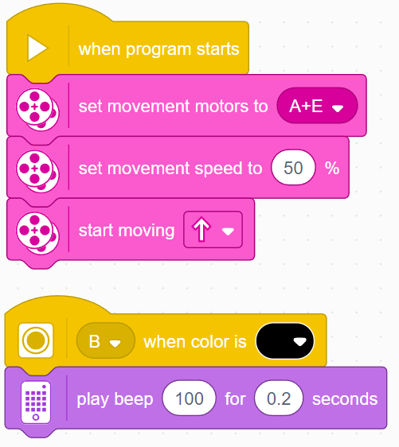
Sensoractivering
U kunt de gebeurtenissensorblokken gebruiken om een gebeurtenis te activeren wanneer aan een sensorvoorwaarde wordt voldaan.
In het onderstaande voorbeeld beweegt de robot vooruit en controleert tegelijkertijd op de kleur zwart.
Beweegt vooruit
Controleert tegelijkertijd de kleur
Speelt een pieptoon wanneer zwart wordt gevonden

Slide 8
CREDITS
Deze les is gemaakt door Sanjay Seshan en Arvind Seshan voor Prime Lessons
Deze lessen zijn door Roy Krikke en Henriëtte van Dorp vertaald in het Nederlands Meer lessen zijn beschikbaar op www.primelessons.org
This work is licensed under a Creative Commons Attribution-NonCommercial-ShareAlike 4.0 International License.

